Slide 2
APPAREILLAGE DE PROTECTION
ROLE DE LA PROTECTION
Réduire au minimum les conséquences du défaut par :
un isolement rapide du circuit incriminé,
une limitation des perturbations,
une réduction des risques d’incendie ou de production de fumée.
METHODE DE PROTECTION
Elle est basée sur le contrôle de la surintensité (valeur du courant au dessus de la normale). Il comprend :
un élément détecteur de surintensité à action plus ou moins rapide
un dispositif d’ouverture de circuit
Ces éléments sont généralement groupés et ne constituent qu’un seul ensemble.

Slide 3
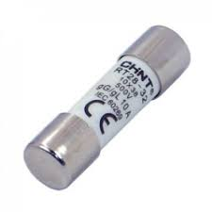
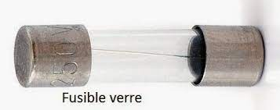
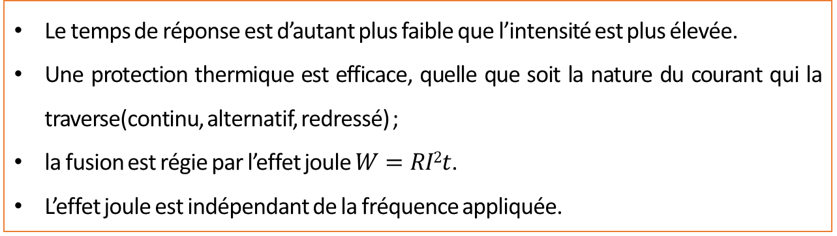
Fusibles
Si l’intensité traversant le fusible croît,
l’élévation de température qui en résulte la fusion d’un fil d’alliage,
la fusion est limitée dans une enceinte afin d’éviter la projection de métal en fusion.
Le temps de réponse est d’autant plus faible que l’intensité est plus élevée.
Une protection thermique est efficace, quelle que soit la nature du courant qui la traverse(continu, alternatif, redressé) ;
la fusion est régie par l’effet joule $W=RI2t$.
L’effet joule est indépendant de la fréquence appliquée.

Slide 4
FUSIBLES
FUSIBLES RAPIDE
Le fil détecteur de surintensité est tendu par un ressort.
Le tube est pourvu de poudre d’amiante et de silice pour limiter toute dissipation thermique.
FUSIBLE LENT
Les caractéristiques thermiques sont telles que la fusion ne se manifeste qu’au bout d’un temps, long si la surcharge est faible.
Le délai de fusion décroît si la charge augmente.
Exemple
L’intensité nominale est de 4 A ;
Si la surcharge atteint 9 A, la fusion se réalise en 10”.
Si la surcharge atteint 50 A la fusion s’effectue en 10"² seconde.

Slide 5
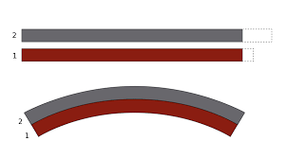
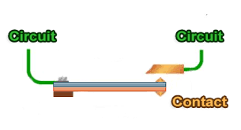
BILAME
Ce dispositif de protection thermique est constitué de 2 lames étroites et minces de métaux différents,
Elle sont soudés à plat et choisis inégalement dilatables.
Sous l’influence d’une élévation de température, le bilame se déforme.
Il peut être à chauffage direct ou indirect
ELEMENTS CONSTITUTIFS
Métal très dilatable: C’est an alliage de ferro-nickel à grande dilatabilité.
Métal peu dilatable: L’invar, c’est un alliage (fer 64 %, nickel 36 %)
UTILISATION
détecteur de surintensité,
détecteurs de surchauffe dans les circuits de détection incendie

Slide 6
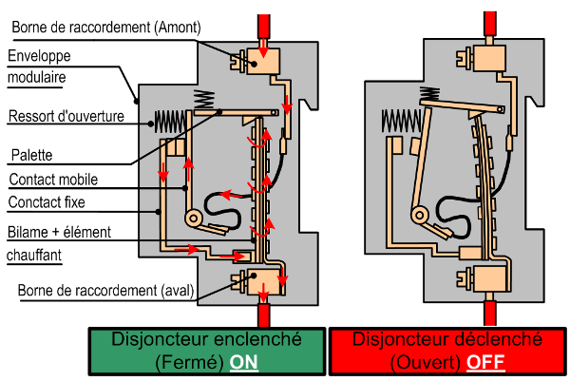
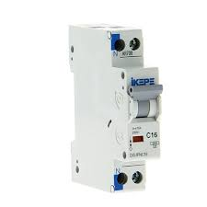
DISJONCTEURS THERMIQUES
Dès que l’intensité croît l’échauffement augmente,
le bilame se déforme et agit sur un dispositif mécanique de coupure qui isole la servitude.
Il est possible de tenter un réenclenchement du disjoncteur.

Slide 7
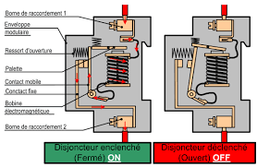
DISJONCTEUR MAGNETIQUE
Lorsque l’intensité de déclenchement est atteinte, le flux développé par la bobine attire la palette mobile,
le contact est déverrouillé et s’ouvre grâce au ressort de rappel.
Le temps de réponse est plus rapide que celui du disjoncteur thermique

Slide 8
PROTECTION MAGNETOTHERMIQUE
Inverseur sur normal (N)
Le relais s’excite, la servitude est alimentée.
R en série avec la servitude: échauffement insuffisant pour provoquer la déformation du bilame.
Lorsque l’intensité croît dans le circuit, l’échauffement de la résistance R provoque la déformation du bilame
l’alimentation du relais qui s’ouvre et la servitude est isolée.
Le disjoncteur calibré à 1 A déclenche, évitant lorsque le bilame reprendra sa position initiale une nouvelle alimentation du relais de commande, alors que le défaut subsiste.
Inverseur sur secours (S)
Cette position outrepasse la protection,
assure une alimentation du relais de commande en cas de nécessité absolue

Slide 9
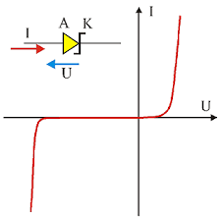
PROTECTION DES EQUIPEMENTS ELECTRONIQUES
Diode Zener
PROTECTION DES APPAREILS DE MESURE
On choisit la diode Zener de telle sorte que la tension de Zener Vz corresponde à la tension de déviation maximale de mesure ; on évite ainsi toutes possibilités de surtension aux bornes de l’appareil.

Slide 10
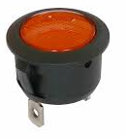
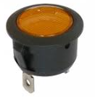
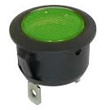
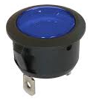
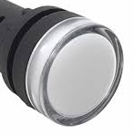
VOYANTS LUMINEUX
L’allumage d’un voyant peut avoir diverses causes, c’est pour cette raison que la couleur de leur cache précise la nature de la signalisation afin de faciliter la surveillance de l’équipage.
La plupart de ces voyants sont testables, par pression sur le cache, afin de vérifier instantanément l’ampoule et son circuit d’alimentation.
Rouge : Alarme, danger immédiat, nécessité d’une manœuvre de secours.
Exemples : panne d’un générateur, train d’atterrissage non verrouillé.
Ambre : Danger possible, surveillance nécessaire.
Exemple : baisse de pression Carburant.
Vert : Fonctionnement correct d’un circuit très important.
Exemple : train sorti et verrouillé.
Bleu : Fonctionnement correct d’un circuit important.
Exemple : robinets carburant en mouvement.
Blanc : Signal ne présentant pas de caractère d’urgence.
Exemples : synchronisation des alternateurs, groupe de parc connecté sur le réseau.

Slide 11
VOYANTS MAGNETIQUES
La généralisation des voyants lumineux aurait tendance à leur faire perdre leur efficacité,
c’est pour cette raison que certaines servitudes sont signalées par des voyants magnétiques.
Principe :
Un aimant ou une palette de fer doux solidaire de la partie mobile laisse apparaître sur la face du voyant, un repérage de couleur.
Blanc - position de la servitude en accord avec la commande
Rayé - servitude en mouvement ou non alimentée
Noir - servitude à l’arrêt ou fermée. (Exemple : électro-vanne)

Slide 12
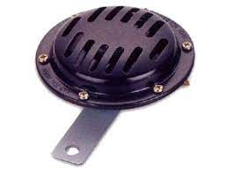
AVERTISSEURS SONORES
Ils peuvent doubler ou remplacer les signaux lumineux précisant à l’équipage l’origine de l’alarme en fonction de la modulation de la tonalité du signal.

